Slide 1

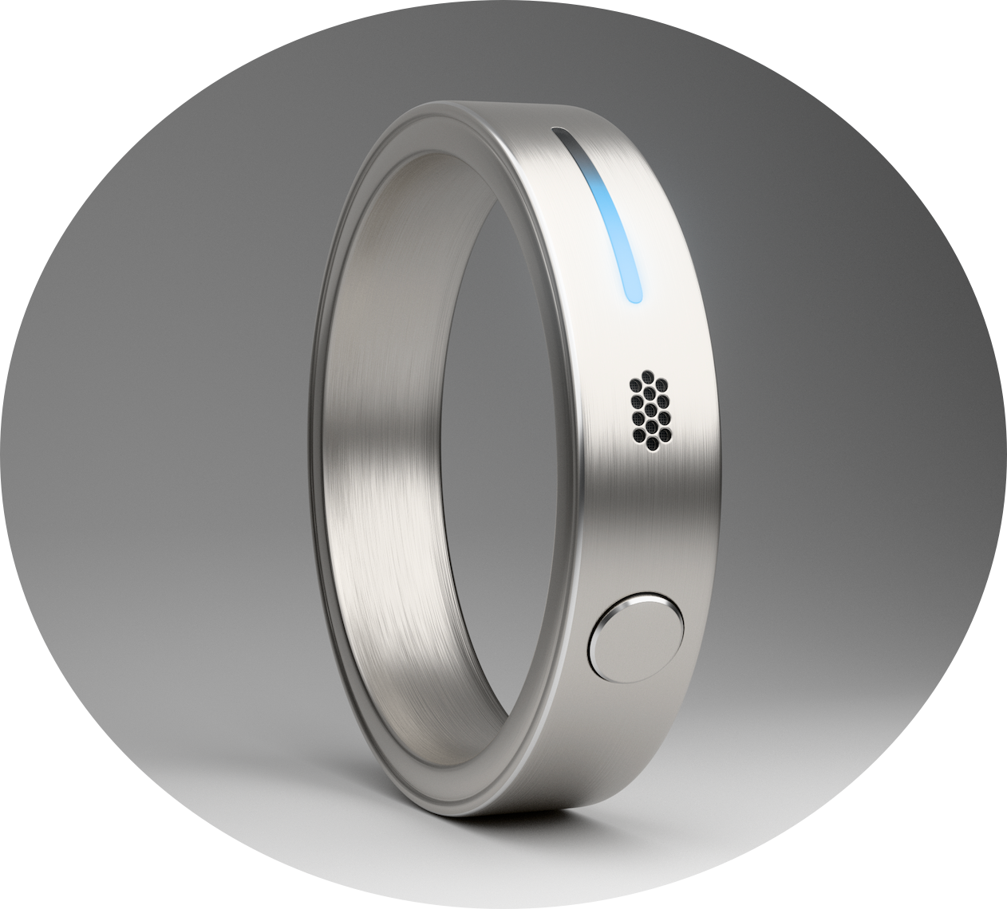
SPUR
录音戒指 · 个人智能操作系统
Spur录音戒指，
下一代AI硬件的入口
让每个人随身携带一个可行动的智能体— —想法一出口，世界就开始执行
SPUR · 录音戒指 · 个人智能 OS
1 / 12

Slide 2
问题
世界卡在哪
录音产品停在转写和纪要。缺低摩擦连续入口，也缺执行闭环
记不住
找不回
做不成
灵感和对话出现得突然。掏手机、解锁、找 App，思路已经断了。备忘、录音、聊天各记一截。
没有连续、第一手、只属于这个人的输入。助理没有身体，只能等人打开一块屏幕。
转写和总结已经商品化。会议结论、灵感提纲、待办，仍要人手搬进下一个工具。
现有方案：录音笔要携带，录音豆要夹持，软件语音过不了锁屏和口袋。健康戒指不处理这件事
待放入 · 场景对照（可选）
打断现实的手机 / 聊天框 vs 手上入口，后补
SPUR · 录音戒指 · 个人智能 OS
2 / 12

Slide 3
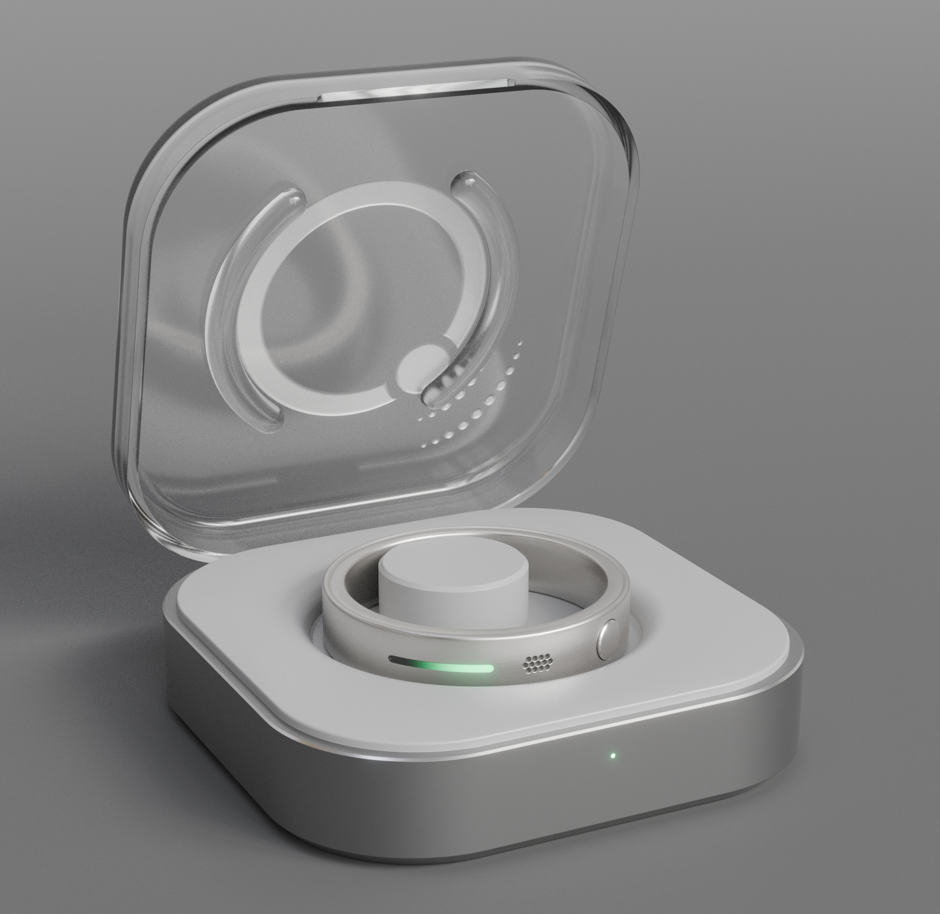
产品 · 入口
下一代硬件的入口
下一代交互从手上开始：按一下，意图进系统。
戒指是 AI 交互的硬件入口。即时触发、拾音、本地缓存；锁屏和走路时也能把话送进去。
App 与 Harness智能系统接在后面：同步、转写、整理、检索，以及经授权的执行。
记录
→
理解
→
行动
待放入 · 戒指产品 / 佩戴
硬件主图，后补
灵感走整理到方案 / 任务；会议走纪要到待办。
SPUR · 录音戒指 · 个人智能 OS
3 / 12

Slide 4
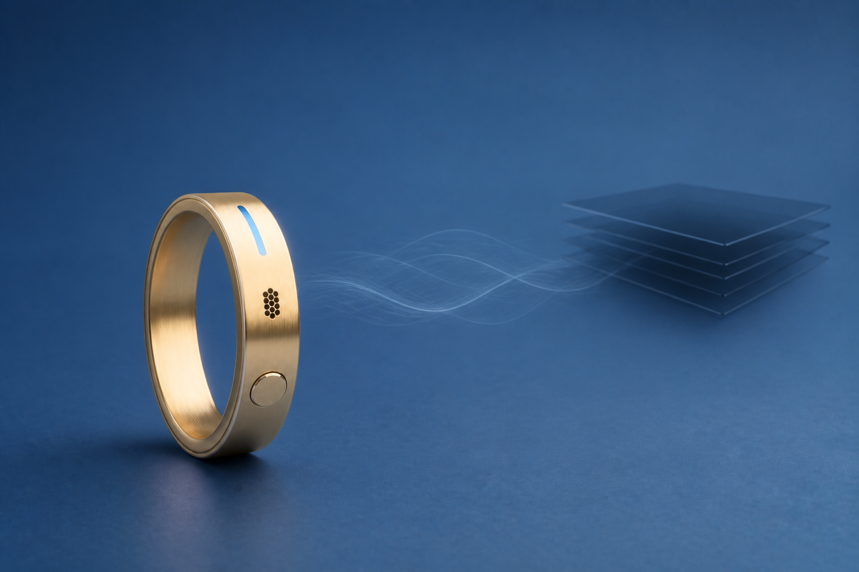
技术 · Harness
自建下一代智能 OS
打造先进的应用编排和调度框架智能体系统
戒指数据是内部闭环：连续、第一手、只属于佩戴者。若只把声音送进 Cursor / Codex / WorkBuddy，记忆和工具轨迹会落在对方系统里，入口和操作系统拆开。自建 Harness 是架构选择，不是再做一款编程助手。
Cursor / Codex
WorkBuddy 等
Spur Harness（已在云端运行）
面向代码仓库。输入是文件、终端和坐在 IDE 前的人。
面向桌面办公。输入是已经打开的屏幕和键盘。
面向身上正在发生的工作。输入是戒指里的私人声音；工具、技能、办公出件在同一运行时。
Spur打造应用编排和调度框架智能体系统，通过更精准的记忆回溯、更迅捷的数据处理和更卓越的推理逻辑，把入口上进来的意图接住、整理、做成——纪要、文档、待办和下一拍行动，都落在自己的工作台上
SPUR · 录音戒指 · 个人智能 OS
4 / 12

Slide 5
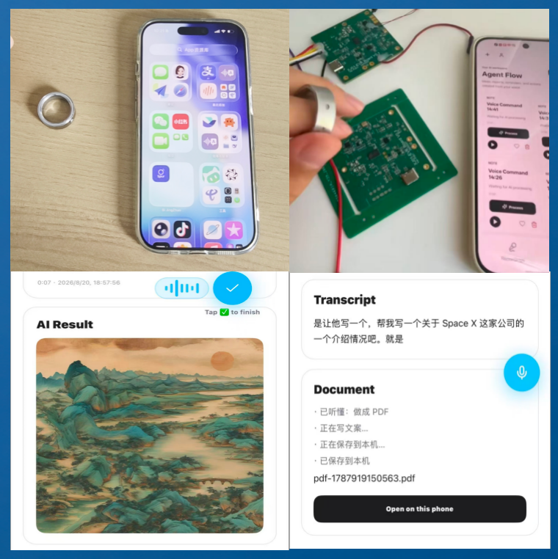
进度
核心技术
硬件研发完成 · App 准备上线 · Harness 已搭建。
硬件
研发完成
功能原型：按键录音、本地缓存、BLE 同步。下一步是 EVT / DVT / PVT，3000枚戒指量产
App
准备上线
同步、转写、纪要、Agent Flow。真机已跑通云端图片视频生成，Word/Excel/PDF / PPT，并在 App 内打开。上线对象是第一批日常佩戴用户
Harness OS
已在云端运行
自建运行时、技能与工具、办公出件链路已在自己的系统里转。技术底座已经完成落地
可穿戴解决感知：戒指把声音从手上送进系统。App 是屏幕上的决策面；智能体真正运转在云端 Harness——应用编排与调度的运行环境。模型像芯片，可插拔；上下文、记录、工作流和真实任务轨迹沉淀在编排层，切换成本在这里，不在模型
SPUR · 录音戒指 · 个人智能 OS
5 / 12

Slide 6
愿景
从一千枚，到日常的操作系统
从手上的入口，接到家居、车和机器人
1 年
3 年
5 年
可交付的入口 + 可上线的智能系统
个人智能操作系统进入日常
智能体系统的入口
小批量录音戒指、上线 App、已在跑的 Harness。走完 EVT / DVT / PVT；约 1,000 枚验证佩戴、同步与出件。两条闭环（灵感 / 会议）在 α 用户里跑通
用户：1000
营收：300万 RMB
采集—理解—分流—出件成为默认路径：纪要、PDF、PPT、待办；该上电脑的任务下发到 PC。同卡修订与记忆开始沉淀。个人 Agent 具备身体（戒指）、操作系统（Harness）和可迁移的记忆轨迹。模型可替换；入口与系统仍在 Spur
用户：100,000
营收：2.5亿 RMB
我们打造了 Harness：下一代硬件的智能体操作系统。应用编排与调度的运行环境，模型可插拔，更像操作系统。意图从手上进来，真实任务留下轨迹，记忆和工作流都沉淀在自己这边。可穿戴负责感知，云上跑智能体，家、车、机器人都接到这一层。用户切换的不是模型，是这套系统
用户：500,000
营收：10亿 RMB
SPUR · 录音戒指 · 个人智能 OS
7 / 12

Slide 7
技术
越用越强
模型是芯片，应用编排层Harness是我们的操作系统
产品能力 · 下一拍
系统能力 · 中间层
从一次出稿，做成可迭代的工作流：灵感、会议、文档在同一条 Agent Flow 里被改、被采用、被留下
用户解决真实任务时，改稿和取舍都沉淀在产品里。下一张稿不是重来，是接着这个人的轨迹写
产品能力是占领工作台——记录、修订、交付叠在同一条编排里，使用轨迹自然进 Harness
沉淀旧稿、改法、是否被采用，以及戒指声学与转写修正。形成场景评测和行动工作流
我们打造承载模型不可替代的应用编排和调度框架-- 也就是Harness智能系统，真实使用轨迹反哺训练的数据飞轮，也是用户切换成本真正的核心价值
长期叠在同一主体里的四层
硬件入口
个人数据
场景中间层
工具与出件
日历、任务、知识库、个人 Agent 可连接。入口、运行时与记忆不拆给三家。
SPUR · 录音戒指 · 个人智能 OS
8 / 12

Slide 8
本轮
资金使用
工程化入口、把 Harness 做成可用 OS、合规、第一批验证用户。
本轮验证三件事：硬件是否买得动、戴得住；能否稳定量产交付；声音入口驱动 Agent 是否是真实需求。任务周期约 8–12 个月。页上不写金额与估值。
01 戒指工程化与小批量
02 Harness / App / 云
EVT → DVT → PVT；核心料与供应商；可靠性、续航、连接。约 1,000 枚验证良率与佩戴。入口不稳，Harness 无法进入日常。
运行时、技能与工具、办公出件、同步与个人记忆、部署与安全。这是操作系统本身的工程，对标世界上最好的模型应用，打造数据飞轮
03 知识产权、认证、合规
04 用研、众筹与 α 用户
可销售、可进渠道。录音状态必须可见，不提供隐蔽模式。
创作者、创业者、会议密集职场。用真实修订启动中间层的第一批数据。
工程时间轴：第 1–2 月 EVT → 第 2–3 月 DVT → 第 3-4月 PVT 及约 3,000 枚 → 第 5–6 月交付与迭代。
SPUR · 录音戒指 · 个人智能 OS
9 / 12

Slide 9
营收
营收模型
硬件入口 · 订阅智能 · Harness操作系统
硬件
订阅
Harness智能系统
戒指一次性买断。声音从这里进自己的系统。国内参考 1199 元，海外参考 $249–299。
和录音硬件同一套逻辑：基础转写、时长、整理有免费额度，多用按年付。买的是持续可用的智能，不是再买一枚戒指。
编排、记忆、工作流，以及真实任务轨迹带来的切换成本。个人可以是更高档订阅；往后是团队和工作台。长期定价权在这一层。
一年：硬件和订阅为主。三年：做成 Harness智能系统。五年：做到苹果级别的产品力。
SPUR · 录音戒指 · 个人智能 OS
11 / 12

Slide 10
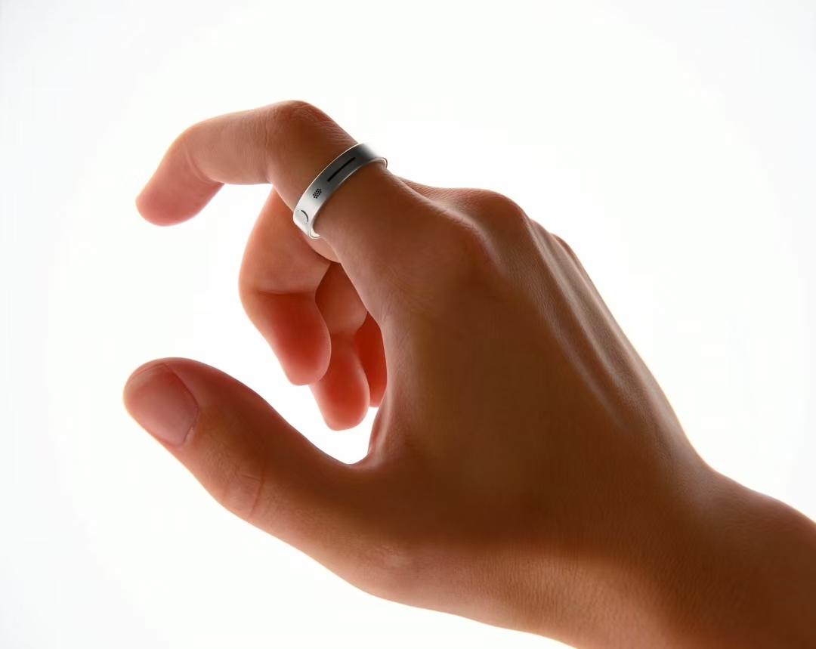
愿景
Spur ring：
打造下一代AI硬件入口和下一代的智能系统
戒指是入口
打造编排和调度框架的智能操作系统
https://www.hispurring.com/
SPUR · 录音戒指 · 个人智能 OS
10 / 12

Slide 11
团队
巴黎理工学院 2021.09-2023.12 应用数学和机器学习 【世界排名38】
2025年物理学奖诺贝尔奖Michel直系学弟，王虹校友
巴黎综合理工学院火箭学生团队 2022/12 -2023/09 （我们设计的可回收火箭已在法国成功发射）
深圳科创学院2023级冬令营学员 ，在营期内担任组长，带领团队从0到1构建产品 【录取率 80/2000】
香港INNOX（红杉中国主导）2024级夏令营学员，在营期内担任组长【录取率 38/500】
追觅天才少年：
https://mp.weixin.qq.com/s/WPJXvDOjSiV3wnVFM4j3kg?scene=1&click_id=1
目前是追觅科技AI硬件事业部CTO，负责追觅健康戒指从0到1到量产的技术研发
在追觅主导研发2026美国CES最佳产品机器人-洗护机器人
曾全职创业2年推动可回收火箭项目：https://www.enstarspace.com/
SPUR · 录音戒指 · 个人智能 OS
12 / 12

